Slide 1
тема
Развитие психических процессов посредством дыхательно-динамических упражнений

Slide 2
Цель: разностороннее развитие психофизического состояния ребенка, его интеллекта, кругозора, речи, моторики, дыхания.
Актуальность: Речь детей развивается лучше при условии высокой двигательной активности ребенка. С другой стороны, формирование движений происходит при участии речи. В настоящее время ощущается дефицит сенсорного воспитания детей, когда гораздо более важным считается обучить ребенка грамоте, счету. С нейропсихологической точки зрения, тенденция ранней стимуляции функции чтения, письма, счета обедняет правополушарный нервно-психический потенциал ребенка, столь необходимый для его гармоничного развития и, главное, приводит к потерям, невосполнимым в будущем.
Актуальность развития психических процессов посредством дыхательно-динамических упражнений заключается в том, что они способствуют развитию координации, общей и тонкой произвольной моторики. С помощью стихотворной ритмической речи присутствующей в этих упражнениях вырабатывается правильный темп речи, ритм дыхания, развиваются речевой слух, речевая память.

Slide 3
Направления работы
А) работа с детьми
Б) работа с родителями
В) обогащение развивающей среды

Slide 4
Виды работы с детьми
Дыхательные упражнения
Динамические паузы (физкультминутки, речь + движение)
Кинезиологические упражнения
Развитие мелкой моторики

Slide 5
Работа с родителями
Консультации
Практикумы
памятки

Slide 6
Развивающая среда
Пополнение коррекционного уголка дидактическим материалом

Slide 7
Приложение
Дыхательные упражнения
Учитывая факт, что ряд речевых нарушений имеет в своей симптоматике синдром нарушения физиологического и речевого дыхания, работа по преодолению нарушений речи носит комплексный характер и включает в себя «постановку» правильного физиологического и речевого дыхания. Для этого используются статические и динамические дыхательные упражнения, направленные на выработку умения дышать носом, на развитие ротового выдоха, умения дифференцировать носовой и ротовой выдох, рационально использовать выдох в момент произнесения звуков, слогов, слов, фраз.
В рамках теории деятельности в логопедической работе широко используется игровой метод, который предполагает использование различных игр, упражнений игрового характера в сочетании с другими приемами: показом, пояснением, указаниями и вопросами.
Выполнение дыхательных упражнений в игровой форме вызывает у ребенка положительный эмоциональный настрой, снимает напряжение и способствует формированию практических умений. Ребенок, занимаясь дыхательной гимнастикой, попадет в особый микромир сказок, песен, игр, стихов. К тому же дыхательные упражнения приурочены к теме занятия.

Slide 8


Примеры дыхательных упражнений
Упражнение на дыхание <<Бабочка>>
Бабочку привязать на нитку:
Бабочка-коробочка,
Полети на облачко,
Там твои детки - на березовой ветке!
Затем взрослый предлагает ребенку подуть на бабочку, << чтобы она полетела>>. Ребенок должен сделать длительный плавный выдох

Slide 9

Дыхательное упражнение "Осенние листья"
Дует легкий ветерок –
Ш-ш-ш! Ш-ш-ш!
И качает так листок –
Ш-ш-ш! Ш-ш-ш!
Дует сильный ветерок –
Ш-ш-ш! Ш-ш-ш!
И качает так листок –
Ш-ш-ш! Ш-ш-ш!
Осенние листочки на веточках висят,
Осенние листочки детям говорят –
Рябиновые: А-а-а!
Осиновые: И-и-и!
Кленовые: О-о-о!
Дубовые: У-у-у!

Slide 10
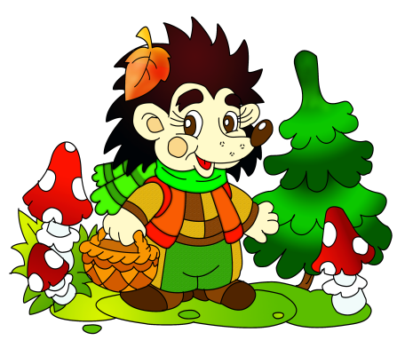
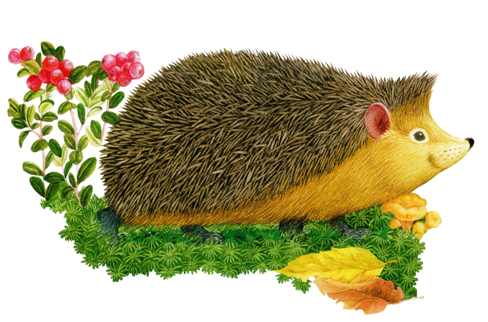
Дыхательное упражнение «Ежик»
После активного вдоха через нос ребята на выдохе произносят «пых-пых...», энергично работая мышцами живота.
Педагог. А вот и второй ежик вылез из своей норки.
Встретил в чаще еж ежа.
Как погода, еж?
Свежа.
И пошли домой дрожа, съежась, сгорбясь, два ежа.
Чтобы ежата не замерзли, ежик сшил им на ножки теплые сапожки.

Slide 11
Приложение
Динамические паузы
Динамические паузы выполняют следующие функции:
1.Релаксационная функция – снимают напряжение, вызванное утомлением;
2.Коммуникативная функция – объединяют детей в группы, способствуют сплочению детского коллектива;
3.Воспитательная функция – формируют моральные и нравственные качества;
4.Обучающая функция – дают новые знания, умения, навыки ;
5.Развивающая функция – развивают пространственные представления, речь, внимание, память, мышление.
Физиологическая сущность динамической паузы — переключение на новый вид деятельности, активный отдых.
Динамическая пауза проводится под руководством взрослого. Используются подвижные игры, игры спортивного характера в зависимости от времени года. Свобода и самостоятельность двигательной активности детей в ходе динамической паузы обязательно продумывается и планируется педагогом заранее. Игровое содержание динамической паузы должно соответствовать возрастным особенностям и интересам дошкольников.

Slide 12
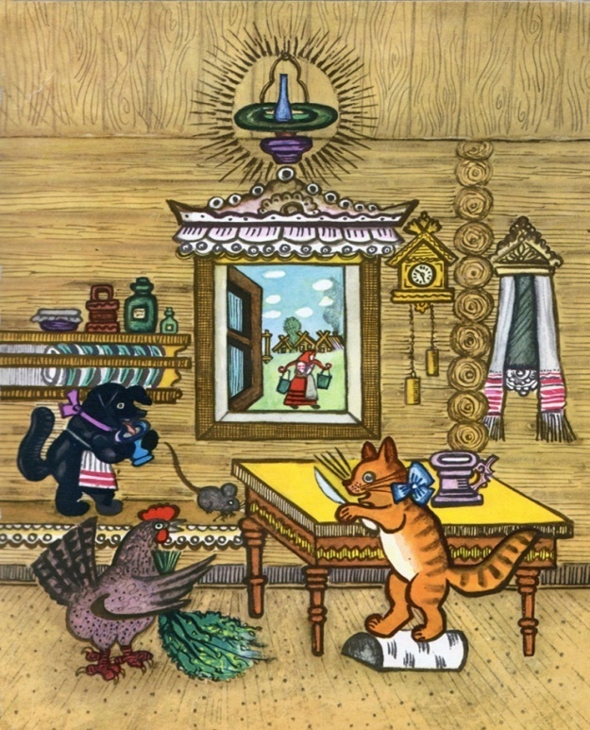
Динамические паузы
« Домашние животные»
Наша-то хозяюшка сметлива была
(идут по кругу)
Всем в избе работу к празднику дала:
Чашечку собачка моет язычком,
(ладони « чашечкой» и «лижут» язычком)
Хрюшка собирает крошки под окном.
(присели и ритмично покачивают головой)
Под столом котище лапою скребёт,
(стоя машут рукой к себе)
Половичку козочка веничком метёт.
(« метут» пол)

Slide 13

На дворе у нас мороз
На дворе у нас мороз. Дети хлопают себя ладонями
Чтобы носик не замерз, по плечам и топают ногами/
Надо ножками потопать
И ладошками похлопать.
С неба падают снежинки, Дети поднимают руки над головой и делают
Как на сказочной картинке. хватательные движения, словно ловят снежинки.
Будем их ловить руками
И покажем дома маме.
А вокруг лежат сугробы, Потягивания — руки в стороны.
Снегом замело дороги.
Не завязнуть в поле чтобы, Ходьба на месте с высоким подниманием колен.
Поднимаем выше ноги.
Мы идем, идем, идем Ходьба на месте.
И к себе приходим в дом. Дети садятся на свои места.

Slide 14

Варим кашу
"ВАРИМ КАШУ".
Цель: развивать фонационный (озвученный) выдох, умение действовать в коллективе.
Оборудование: детские стулья, поставленные в виде круга.
Дети с педагогом договариваются варить кашу и распределяют "роли": молоко, сахар, крупа, соль. На слова:
Раз, два, три,
Горшочек, вари!
("Продукты" поочередно входят в круг - "горшочек").
Каша варится.
(Дети , выпячивая живот и набирая воздуха в грудь делают вдох, опуская грудь и втягивая живот - выдох и произносят: "Ш-Ш-Ш").
Огонь прибавляют.
(Дети произносят: "Ш-Ш-Ш" в убыстренном темпе).
Раз, два, три,
Горшочек, не вари!

Slide 15
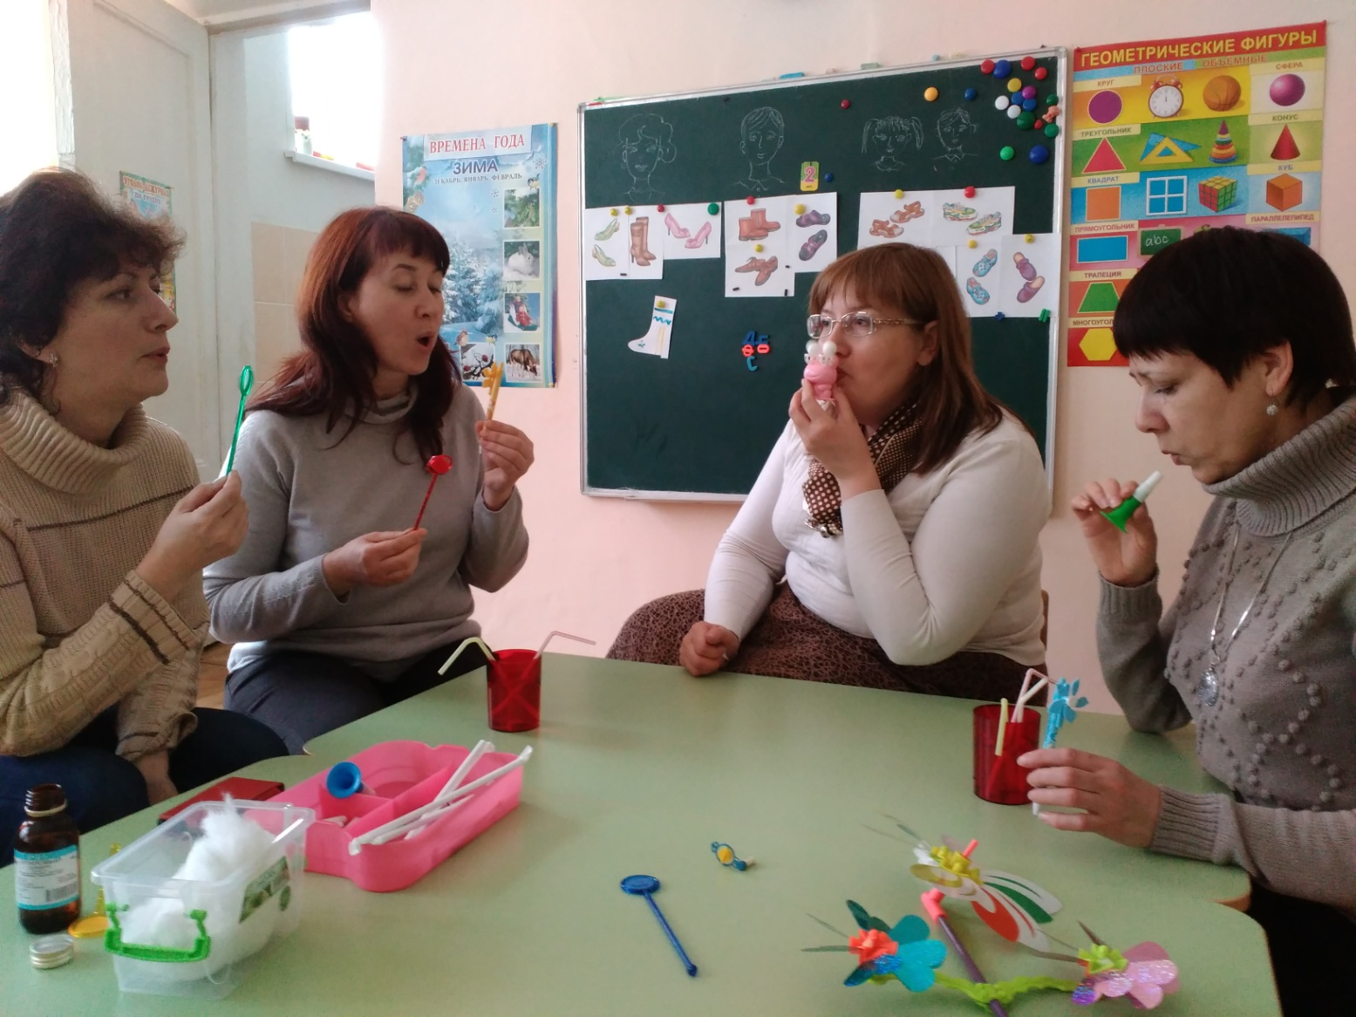
Консультации для воспитателей

Slide 16
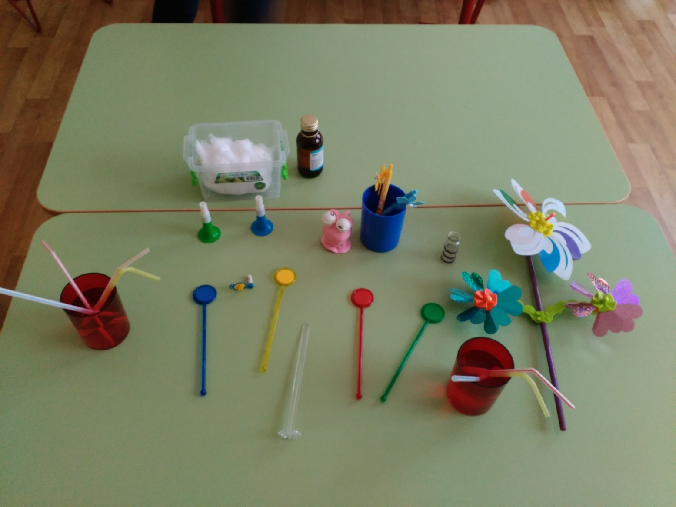
Приспособления для развития дыхания

Slide 17
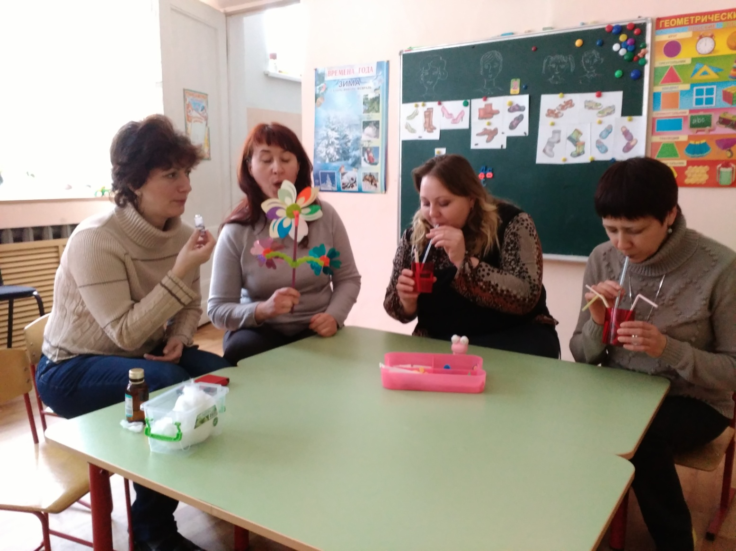

Slide 18
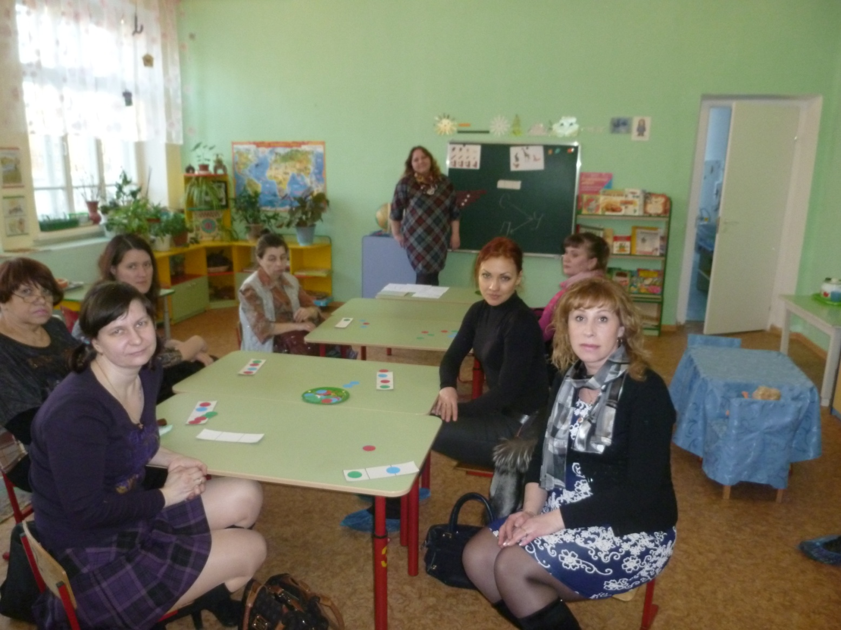
Практикум для родителей

Slide 19
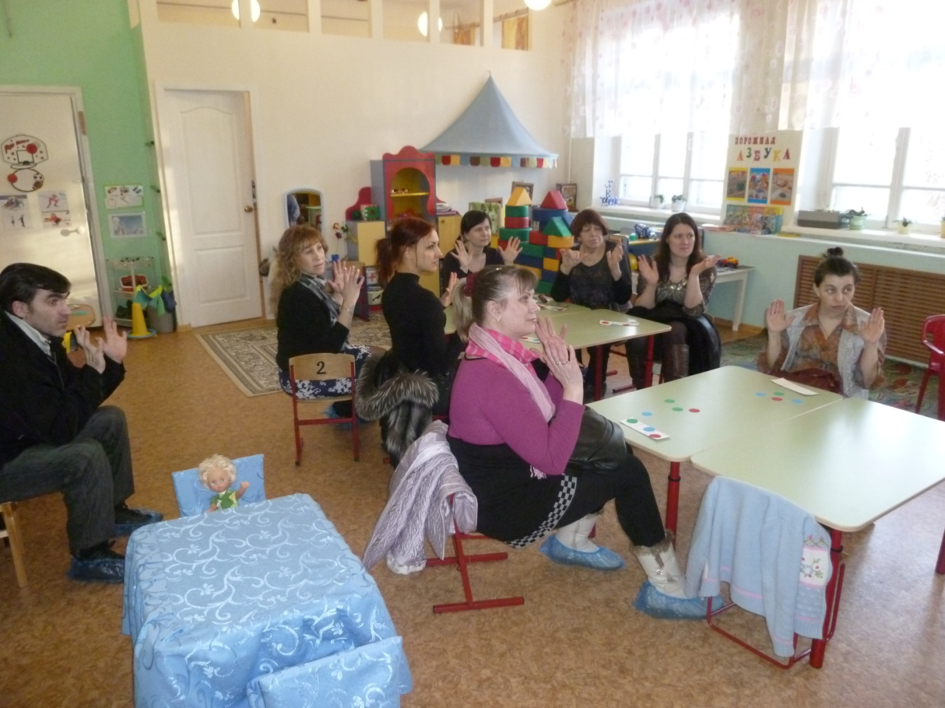

Slide 20
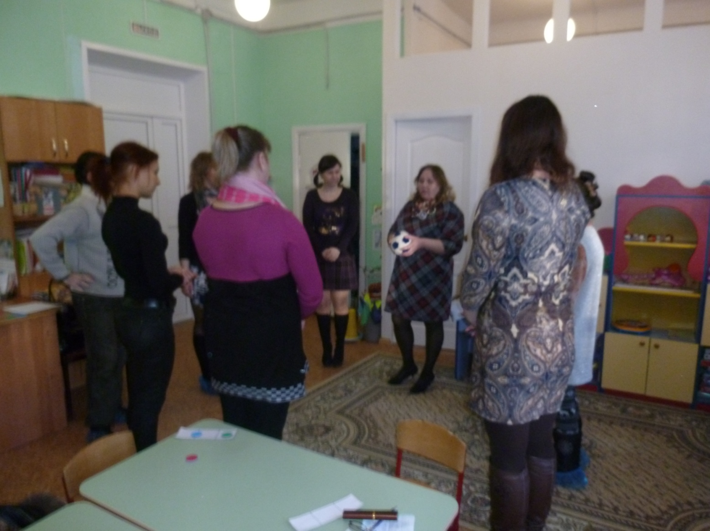

Slide 21
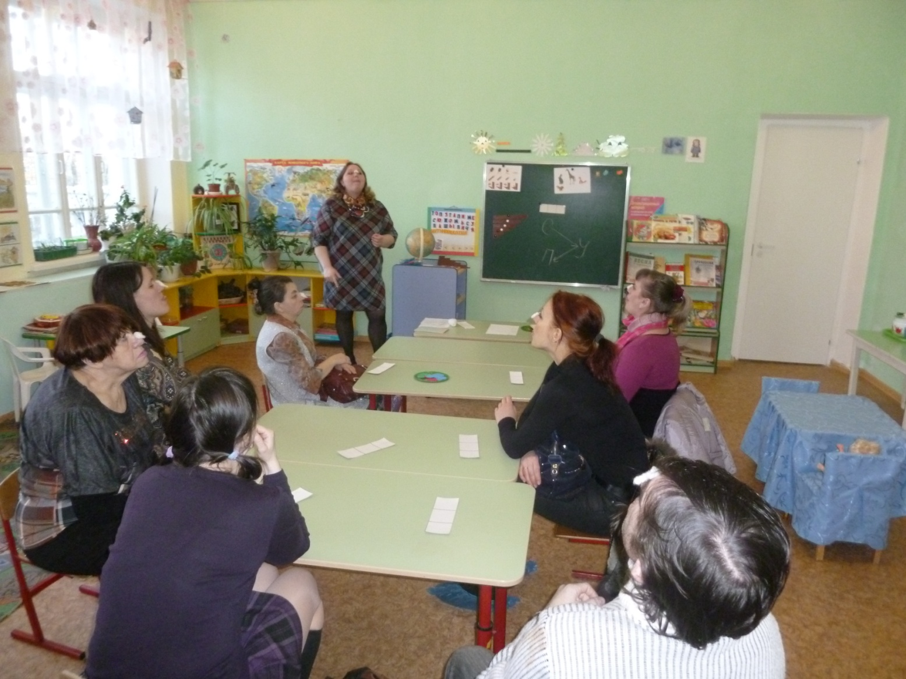

Slide 22
